Slide 1
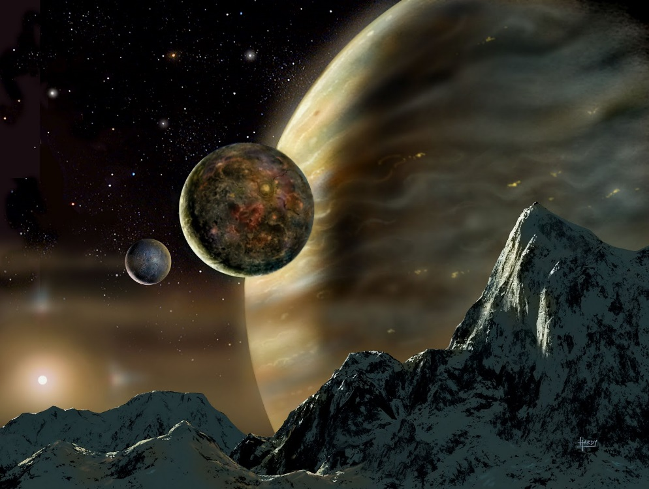
Exoplaneter
Planetdannelse
Exoplaneter og missionerne der opdagede dem
Detektionsmetoder
Data fra Kepler
Beboelige exoplaneter

Slide 2
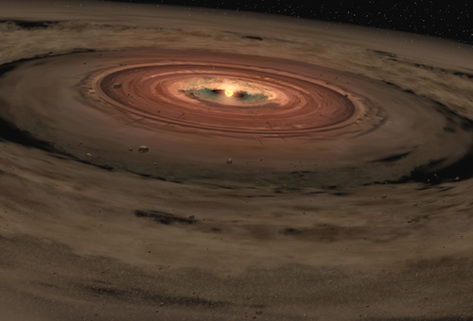
Dannelse af planeter

Slide 3
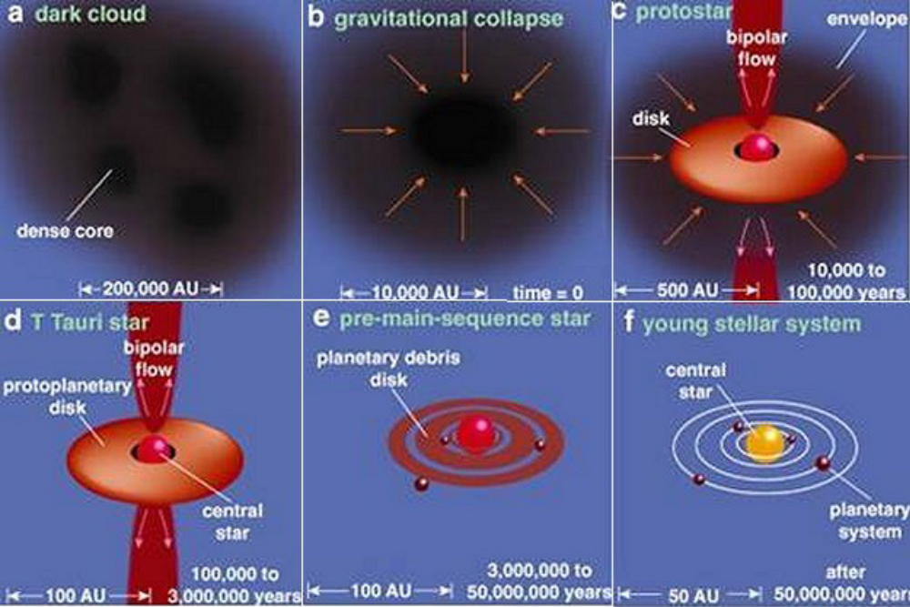
Planetdannelse
Planetsystemer dannes fra en roterende protoplanetarisk skive
Giver mening i solsystemet:
1. Planeternes baner ligger i samme plan
2. Planetbanerne er cirkulære
3. Planeternes banebevægelse er i samme retning

Slide 5
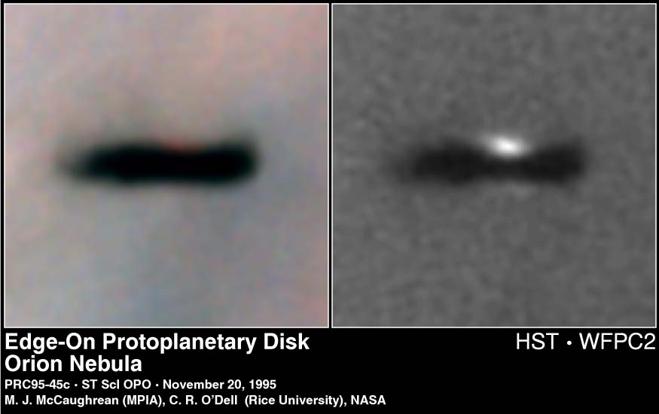
Exoplanet dannelse

Slide 6
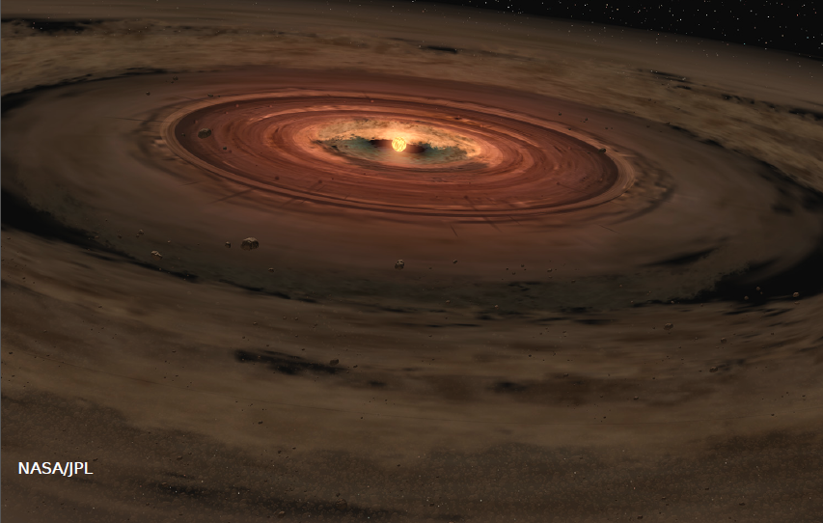
Planetdannelse
Planeter dannes nede fra og op:
Støv → sten → boulders → stenplaneter
Hvis stenplaneterne bliver tunge nok:
  Begynder at tiltrække gas
  Gas giganter
Mere masse i ydre baner
  sten planeter i indre baner
  gas giganter i ydre baner

Slide 7
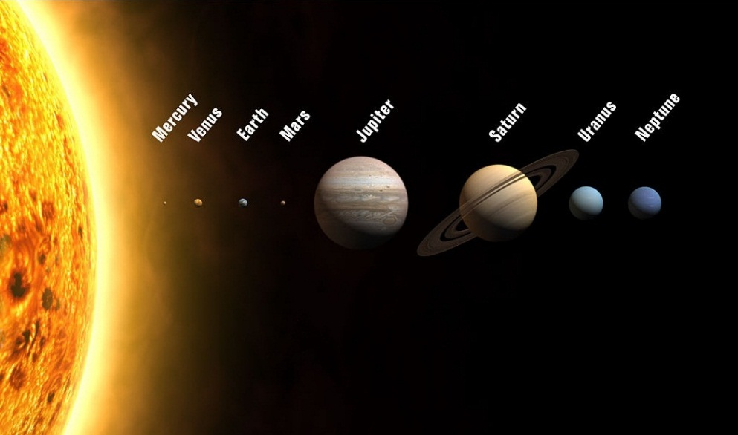
Planeter vi kender
Opdeling i solsystemet
Jordlignende planeter
  Merkur, Venus, Jorden, Mars
Jupiterlignende planeter
  Jupiter, Saturn, Uranus, Neptun

Slide 8
Hvad er en planet?
Kan vi finde på nogle kriterier?

Slide 9
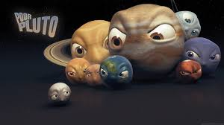
Hvad er en planet?
En planet er et himmellegeme som
  Er i bane om en stjerne
  Har nok masse til at være i hydrostatisk ligevægt
  - Er rund
  Har støvsuget området omkring banen
Pluto er ikke en planet
Exoplaneter er i kredsløb om en stjerne, der ikke er Solen

Slide 10
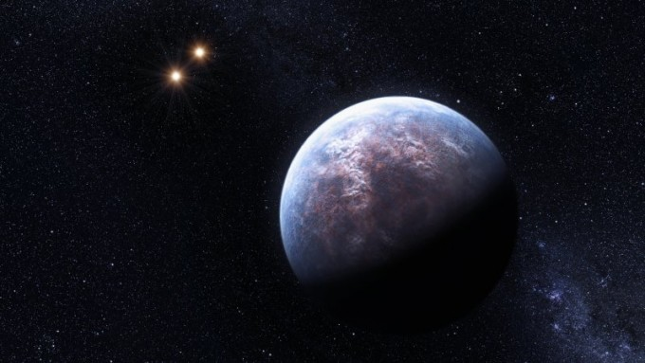
Hvad er en exoplanet?

Slide 11
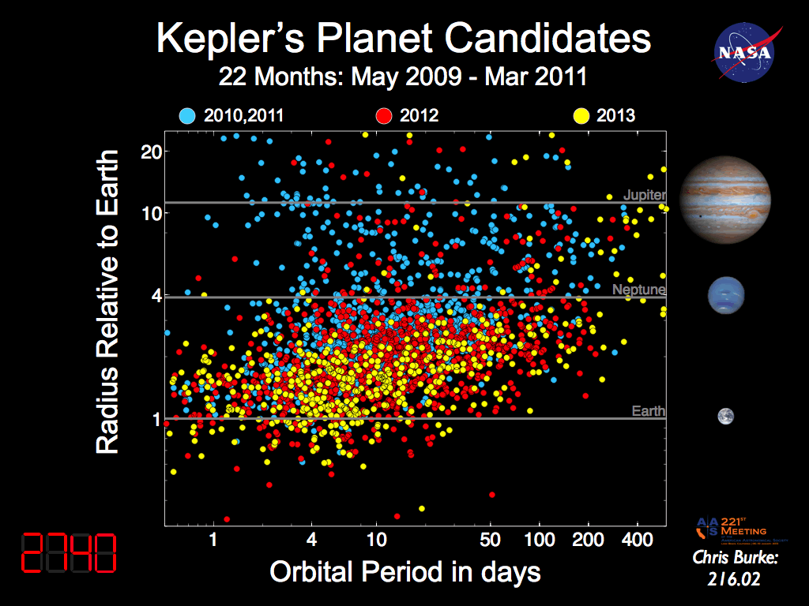
Hvad er en exoplanet?
Den første exoplanet blev opdaget i 1992
  Siden har vi fundet ~ 4300
Mest gas giganter
Hot Jupiters
  Nemmest at observere
Bevæger os mod mindre og mindre planeter

Slide 12
5 min

Slide 13
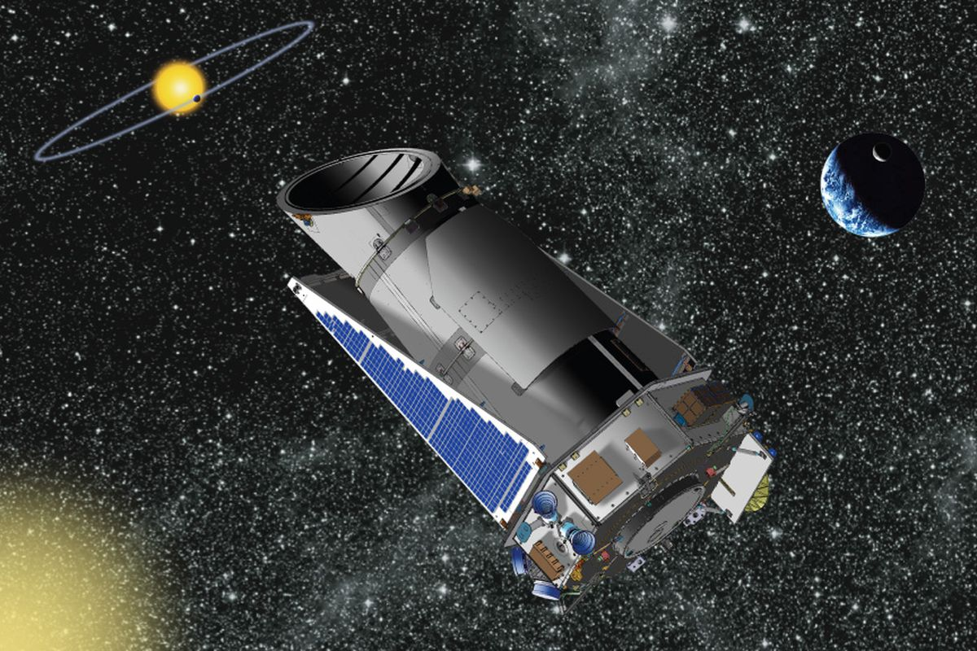
Kepler missionen
Opsendt i 2009
Første mission med exoplaneter som primære formål
Kæmpe succes!

Slide 15
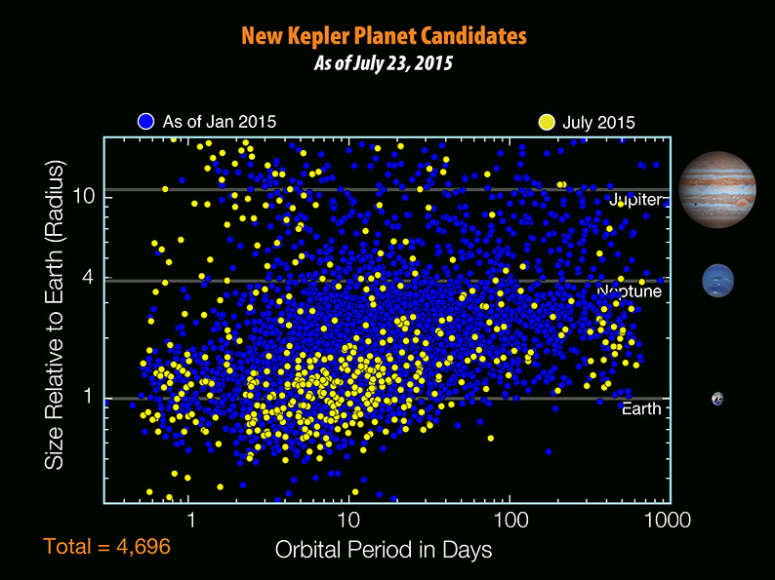

Slide 16
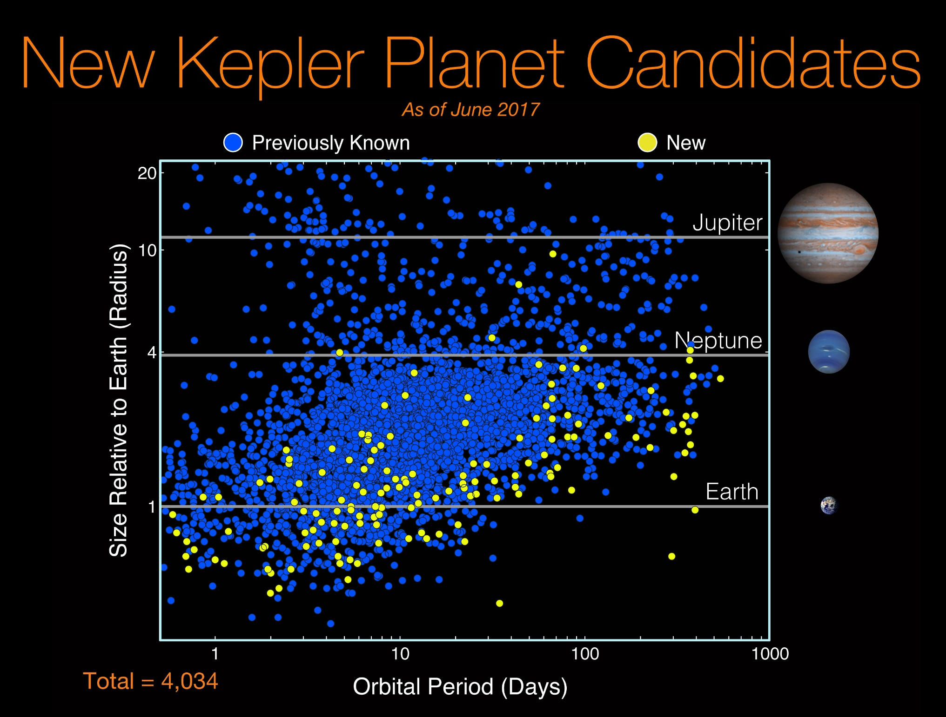

Slide 17
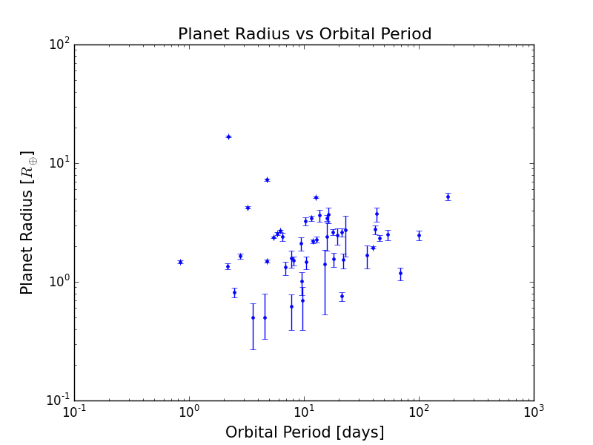

Slide 18
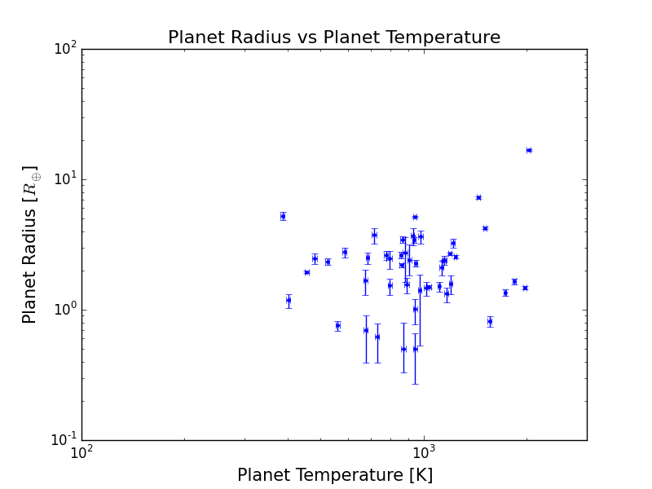

Slide 19
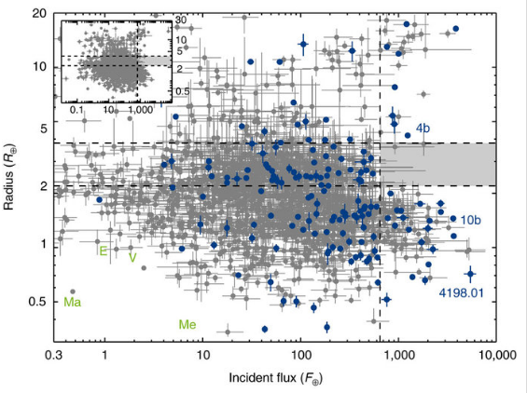

Slide 20
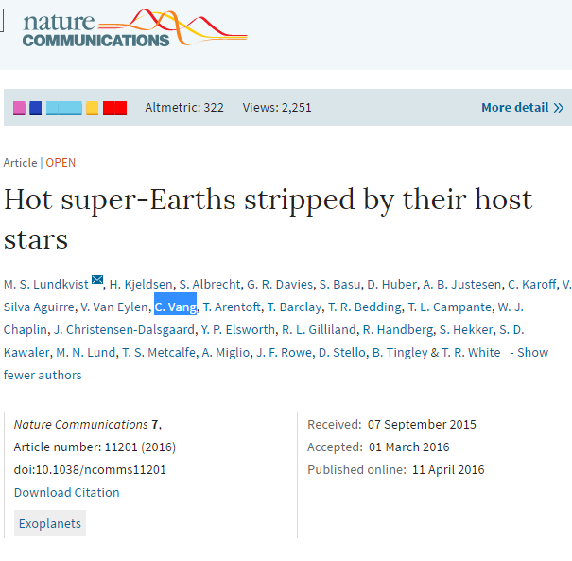

Slide 21
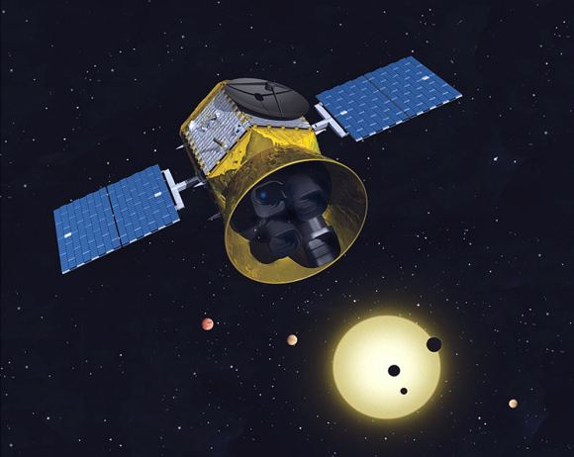
Kepler missionen
Opsendt i 2009
Første mission med exoplaneter som primære formål
Kæmpe succes!
Storesøster TESS opsendt i 2018
  Terestrial Exoplanet Survey Satelite

Slide 22
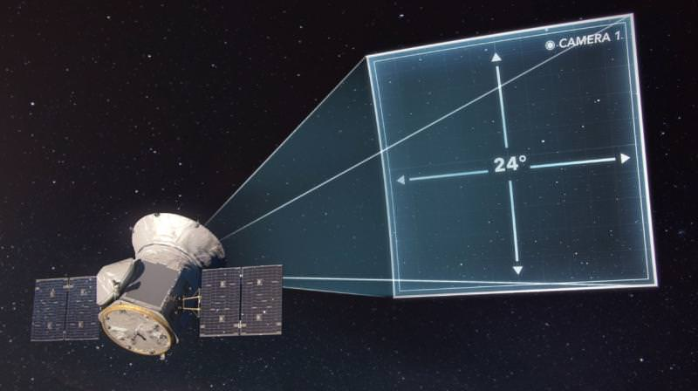

Slide 23
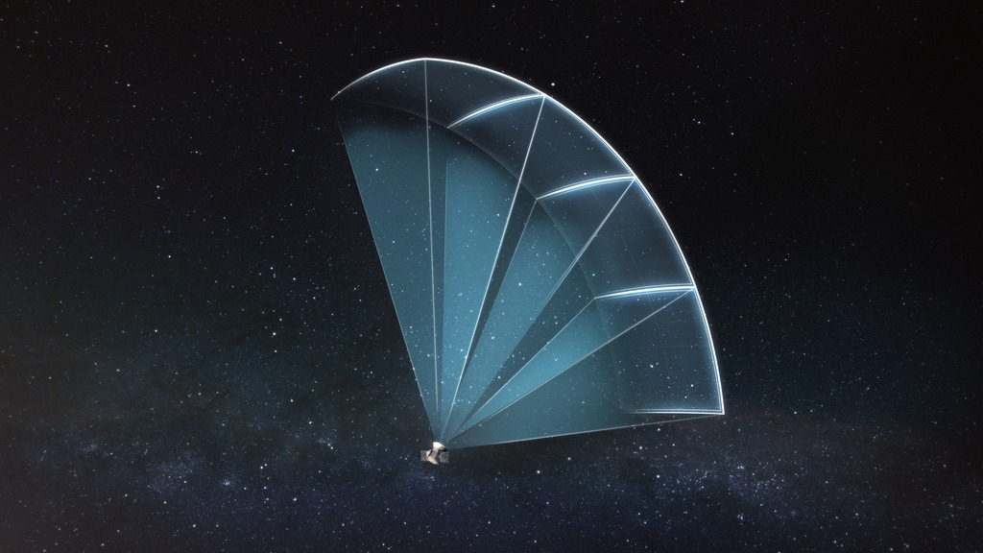

Slide 24
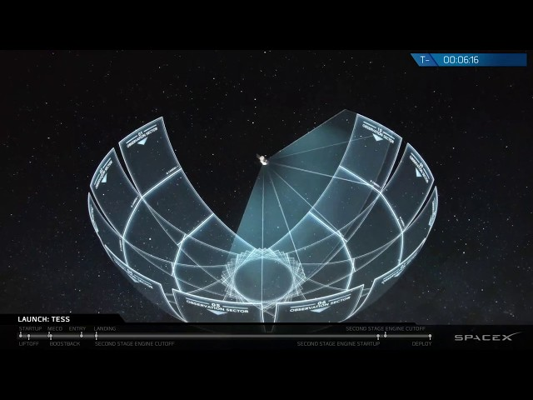

Slide 25
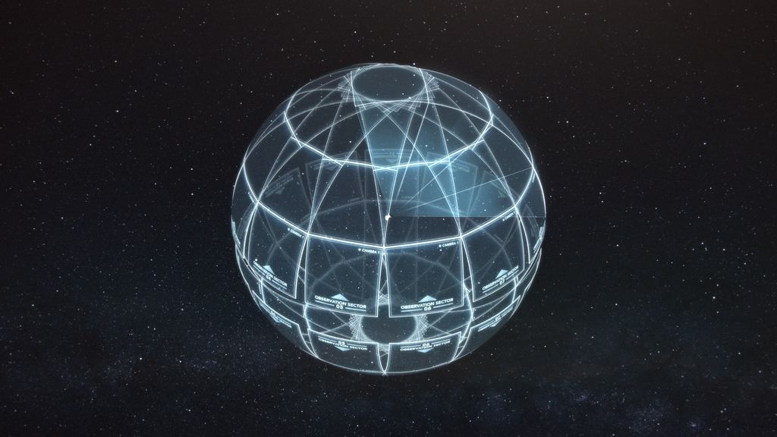

Slide 26
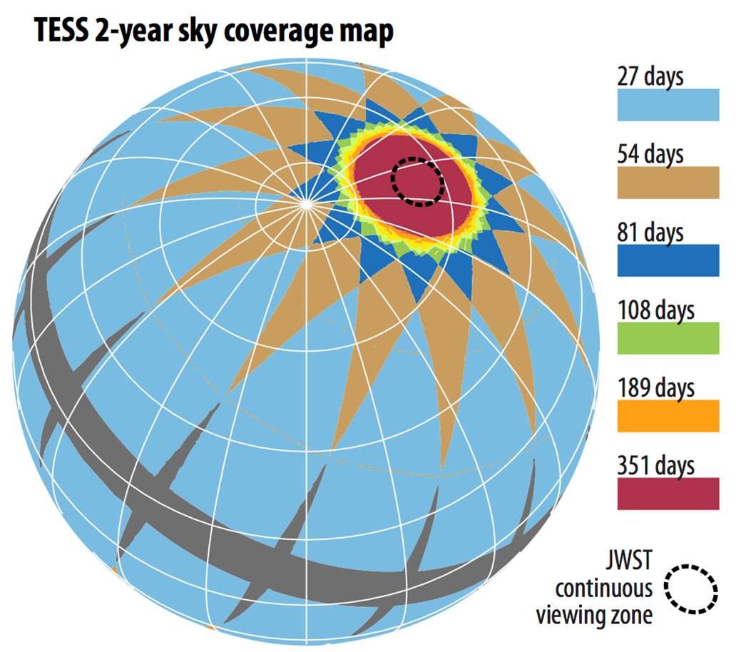

Slide 27

TESS missionen
Undersøger HELE himlen i perioder på 27 dage
Nogle områder observeres i ca. et år
JWST
  James Webb Space Telescope
  Opsendt i 2021
  Planetatmosfærer (!)

Slide 28
Stop dig selv Christina!
I skal undersøge en af følgende missioner
  Kepler
  TESS
  James Webb
Mål?
Teknik?
Resultater?

Slide 29
Detektion af exoplaneter

Slide 30
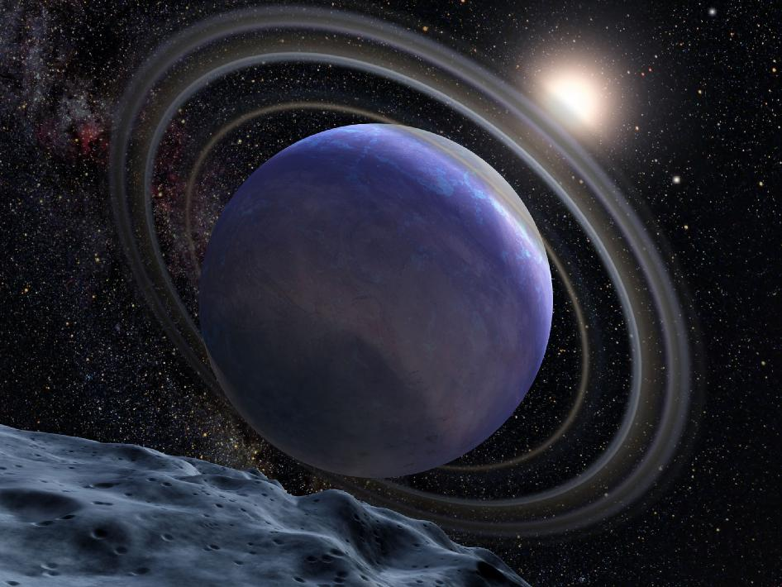
Detektion af exoplaneter
Det er svært at observere exoplaneter!
Afstanden til den nærmeste stjerne, Proxima Centauri, er 270.000 AU.
Mest succesfulde metoder
  Radial hastighed
  Transit metoden
Notes:
1 meter – 270 km

Slide 31
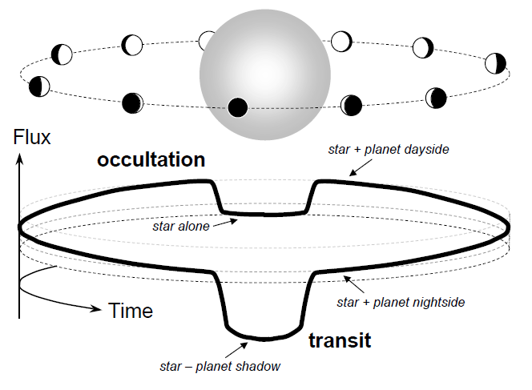
Transitmetoden

Slide 32
Video!

Slide 33
Transitmetoden
Exoplaneten er i kredsløb om stjernen
Til forskellige tider ser vi forskellige bidrag
Vi er interesserede i transits
Metoden bag Kepler missionen!

Slide 34
Transit
Det modtagende lys under et transit må være:
$\sqrt{\frac{∆F}{F}}=\frac{R_{p}}{R_{∗}}$
Vi kan bestemme radius af planeten ud fra lyskurven
  Hvis vi kender radius af stjernen

Slide 35
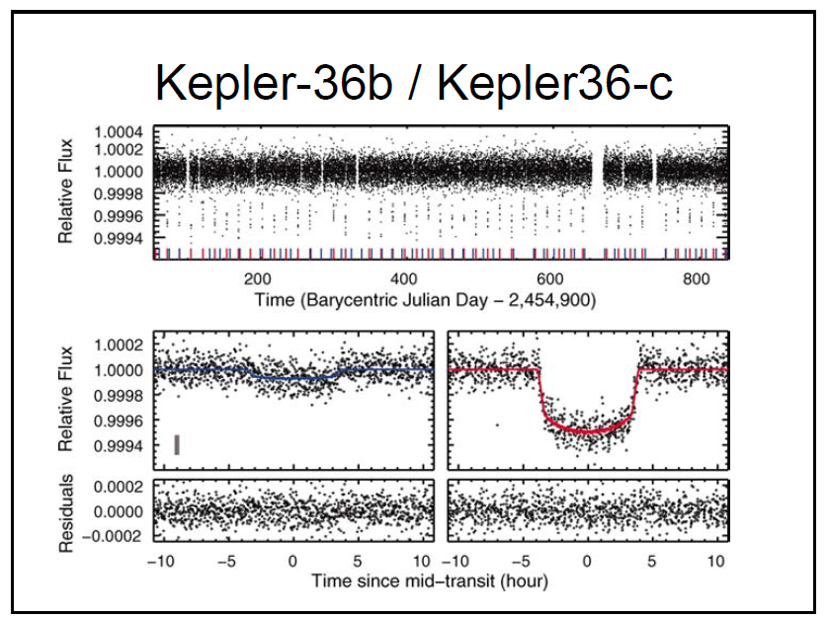
Eksempel: Kepler36

Slide 36
Bestemmelse af radius
Strategien
  Vi observerer lyskurven fra stjernen
  Bestemmer dykket i lysstyrke
  Udregner exoplanetens radius

Slide 37
Portfolio om transitmetoden

